Slide 3


第一章
为什么需要压力管理
请思考：不管理压力会怎样？

Slide 4
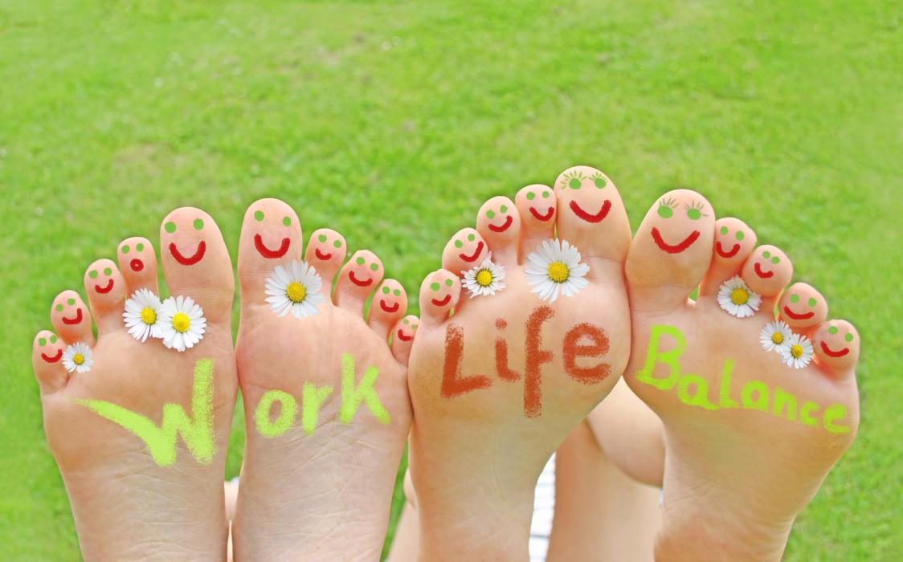

1. 实现工作与生活的平衡
工作和生活是一块硬币的两面
互为补充，互为因果
生活幸福和安宁的人才能保持持续的工作热情，使得事业有成，进而家庭和睦，形成良性循环。

Slide 5
2. 实现压力与个人承受力的平衡
压力与工作绩效的关系
工作表现
压力就像一根小提琴的弦，没有压力，就不会产生音乐。但是，如果琴弦绷得太紧，就会断掉。
绩效高峰
压力管理
目标
疲劳
由左图，我们可以得出如下启示：
不同的人有不同的压力曲线。
压力有积极压力和消极压力之分，压力管理的目的：使压力处于曲线的“最佳区域”也就是平衡点——绩效高峰。
耗竭
P点
崩溃
压力水平

Slide 6
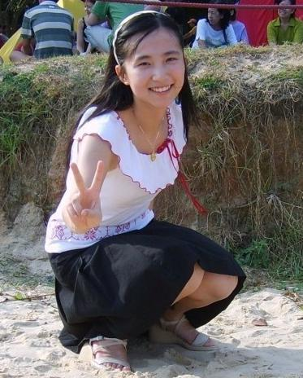
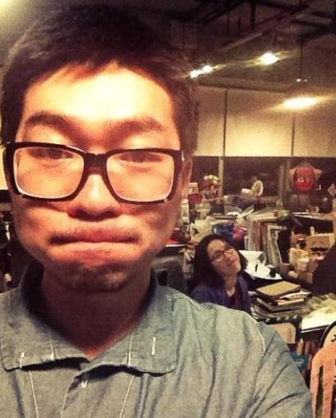
3. 维护身心健康，避免极端情况发生
2006,，25岁华为员工胡新宇连续加班一月因病不治身亡
2006，36岁中兴员工程明出差死亡，疑为“过劳死”
2011，普华永道25岁女硕士入职半年猝死，或因过劳
2012.4.10-20，深圳120接报16例中青年猝死的病例
2013，奥美公司李铮突发心脏病猝死，曾连续加班一个月
统计指出：我国每年猝死人数达55万，76%的白领亚健康
长期忍受精神压力，生病概率会增加3-5倍
过劳死、猝死、抑郁症、自杀、焦虑等几乎全都来自于压力

Slide 7
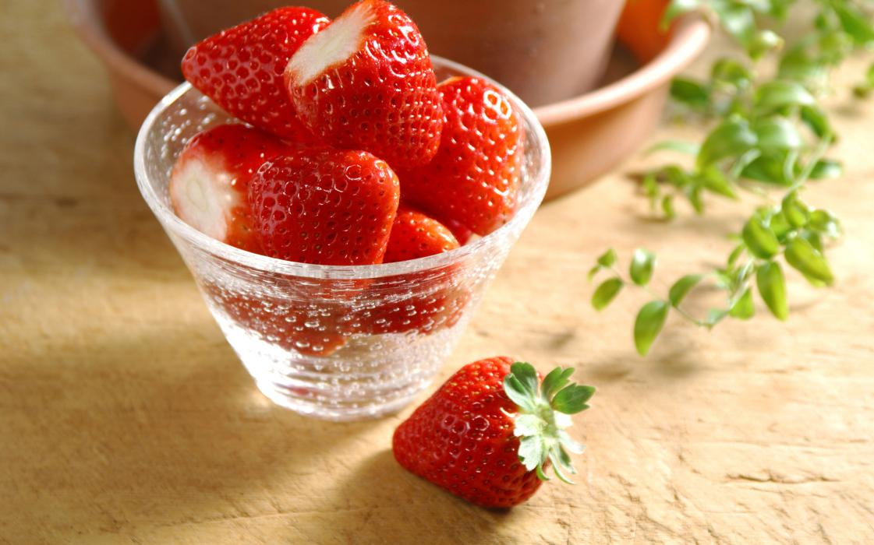
4. 提升抗压能力，助力职业发展
“草莓人”是用来比喻一些抗压能力差的职场新人，因为他们和草莓一样——
看起来光鲜亮丽，但却不堪一压
无论是职场新人还是资深老员工，都可以通过科学的压力管理方法，来提升个人的抗压能力，从而实现职业发展的飞跃。

Slide 8

第二章
压力管理知识概述
压力源，压力的正面作用和负面影响

Slide 9
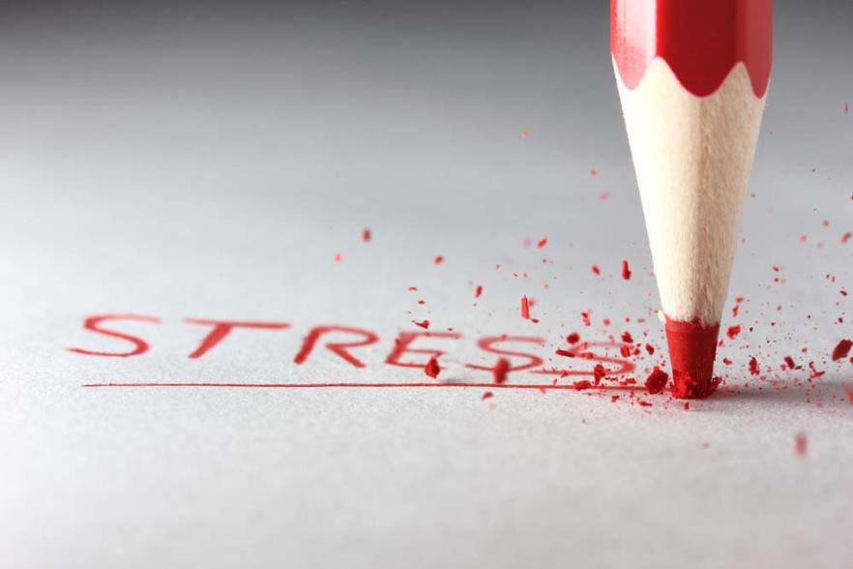
2.1 如何理解压力
压力源于物理学术语，指负荷。二十世纪三、四十年代，美国生理学家坎农最先将压力这一概念应用于社会领域。
当刺激事件打破了原有的平衡和负荷能力，或者超过了个体的能力所及，就会体会到压力。我们可以从如下两个方面去理解压力：
压力是一种主观的感受，是指面对某些事件或环境时在心理上的紧迫感或紧张感；
压力的大小既取决于压力源的大小又取决于个人身心承受压力的强弱程度。

Slide 10
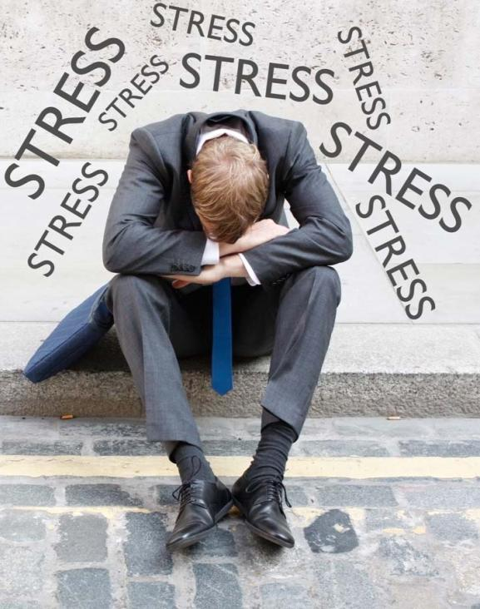
2.2 为什么会有压力？
生容易，活容易，生活不容易——“压力山大”普遍存在。
1-3——喝奶粉，压力大，有木有？（土奶粉有毒，洋奶粉太贵）
4-6——防意外，压力大，有木有？（既怕无辜被砍，又怕老师虐待）
7-12——补习班，压力大，有木有？（周六奥数英语，周日琴棋书画）
13-18——考大学，压力大，有木有？（千军万马独木桥，狭路相逢）
19-22——各种证，压力大，有木有？（考研考证考公仆，为了就业）
23-25——找工作，压力大，有木有？（必须名牌毕业，至少两年经验）
26-30——干事业，压力大，有木有？（加班没日没夜，健康越来越差）
31-50——养全家，压力大，有木有？（孩子妻子老子，房子车子票子）
51-70——被啃老，压力大，有木有？（从前养儿防老，现在养儿到老）

Slide 11





2.2 为什么会有压力？
01
家庭压力
①经济负担大（房贷等）；②家务负担大（上有老下有小）；③家庭矛盾；④人生大事（婚孕、子女求学等）
工作压力
①工作超负荷；②工作要求高（甚至苛刻、挑剔等）；③职业发展不顺；④人际关系紧张等
外部压力
02
03
社会压力
①很难快速适应或跟上社会的变革和发展，落后于时代。
04
环境压力
①环境恶劣（噪音、污染）；②过度拥挤；③缺乏安全感的环境。

Slide 12
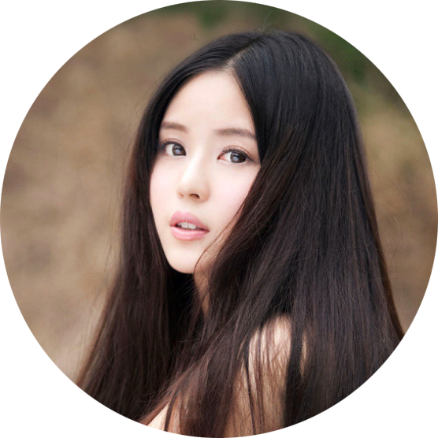
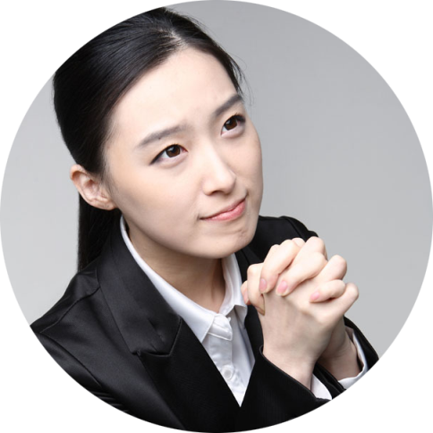
2.2 为什么会有压力？
1）不能自我肯定：
自我价值感较低、非常在意别人的看法、敏感于别人的评语、常不喜欢自己、常认为自己被伤害、常怨天尤人、怨恨自己不如人。
2）追求完美：
标准定得很高、常觉时间不够用、选择牺牲休息、休闲的时间，导致长期失眠、缺乏与家人相处的时间、终年处于紧张状态。
内部压力

Slide 13
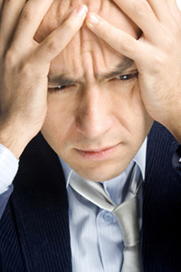
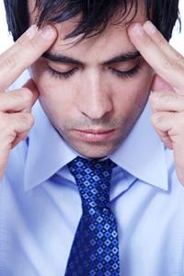
2.3 影响压力强度的因素
认知评估：对事件的看法，愈是负向与具挑战性，则压力愈大。
应对能力：应对技巧愈佳，压力愈小，压力其实就是来源于你没有能力有效应对的问题。
可预测性：压力事件的可预测性愈小，压力愈大。
可控制性：压力事件的可控制性愈小，压力愈大。
主观喜好：事件受欢迎或厌恶程度。
事件的重要性：不同的事情对于不同的人会造成不同的压力：因为事件对于不同的人有不同的意义。

Slide 14
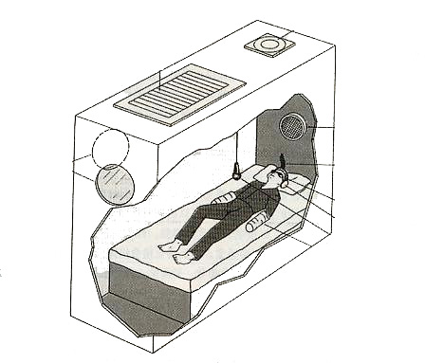
2.4 压力的正面作用和负面影响
而实际情况怎么样呢？大多数志愿者在实验开始后24-36小时内要求退出，没有人坚持72小时以上。在试验期间，他们由惬意的睡眠渐渐变为厌倦和不安，而后开始唱歌、吹口哨和自言自语，直至有幻觉出现。
空气调节装置
感觉剥夺实验
有一个著名的“感觉剥夺实验”是这样的：贝克斯顿（Boxton）在美国麦吉利大学募集了许多大学生志愿者，让这些志愿者每天躺在床上睡觉，并有每天20美元的酬劳。他们可以自己决定何时退出实验。这种毫无压力的生活看来应该是惬意的，还有钱可以拿，真不错。
扬声器
观察窗
记录生理
数据的导线
护目镜
耳机
麦克风
手铐

Slide 15

2.4 压力的正面作用和负面影响
井无压力不喷油
人无压力轻飘飘
一点压力都没有，并不会让我们有非常幸福的感觉。

Slide 16

故事：压力效应
有一位经验丰富的老船长，当他的货轮卸货后在浩瀚的大海上返航时，突然遭遇到了可怕的风暴。水手们惊慌失措，老船长果断地命令水手们立刻打开货舱，往里面灌水。
看着船长严厉的脸色，水手们还是照做了。随着货舱里的水位越升越高，船一寸一寸地下沉，依旧猛烈的巨浪对船的威胁却一点一点地减少，货轮渐渐平稳了。
船长望着松了一口气的水手们说：“百万吨的巨轮很少有被打翻的，被打翻的常常是根基轻的小船。船在负重的时候，是最安全的；空船时，则最危险。”
“船长是不是疯了，往船舱里灌水只会增加船的压力，使船下沉，这不是自寻死路吗？”一个年轻的水手嘟囔。

Slide 17
2.4 压力的正面作用和负面影响
压力过大的
心理症状
①焦虑、紧张、迷惑、烦躁、敏感、喜怒无常；
②道德和情感准则削弱；
③感情压抑，兴趣和热情减少，厌倦工作；
④意志消沉，自信心不足，出现悲观失望和无助的心理；
⑤短期和长期记忆力减退；
⑥精神疲劳，错觉和思维混乱增加。

Slide 18
2.4 压力的正面作用和负面影响
压力过大的
生理症状
①心率加快、血压增高；
②身体疲劳，肌肉紧张（尤其是头、颈、肩、背的紧张）；
③汗流量增加，恶心，胸闷，头痛；
④睡眠不好，精神萎靡，注意力很难集中；
⑤皮肤干燥、有斑点和刺痛（皮肤对压力特别敏感）；
⑥消化系统问题，如胃痛、消化不良或溃疡扩散。

Slide 19
2.4 压力的正面作用和负面影响
①工作懈怠、能力降低，错误率增加；
压力过大的
行为症状
⑤冒险行为增加，包括不顾后果的驾车和赌博；
②放纵自己，自暴自弃；
⑥攻击、侵犯他人，破坏公共财产；
③没胃口，吃得少，体重迅速下降；
⑦与家庭和朋友的关系恶化；
④孤僻、抑郁、自闭、烦躁不安；
⑧自杀或企图自杀。

Slide 20

第三章
如何进行压力管理
压力的诊断、缓解、预防、抗压能力提升

Slide 21

3.1 压力诊断
可以把上面所描述的“压力过大负面影响”的各种症状当做预警信号来诊断自己是否是压力过大。同时，要根据内外压力来源的各个方面，找出：①目前我的压力有哪些；②我最大的压力是什么。以便于有针对性的缓解压力。
确切地说，到底是什么压垮了你？是工作，是家庭生活，还是人际关系？如果认识不到问题的根源所在，你就不可能解决问题。

Slide 22
3.1 压力诊断→诊断压力状况
另外，可以通过以下的一个小测试来诊断自我的压力状况。过去一个月内有否出现以下情况？计分方法：从未发生0分，间或发生1分， 经常发生2分。
9、要借烟酒、药物、零食等抑制不安的情绪。
10、需要借助安眠药去协助入睡。
11、与家人/ 朋友/ 同事的相处令你发脾气。
12、与人倾谈时，打断对方的话题。
13、上床后觉得思潮起伏，还很多事情牵挂。
14、太多工作，不能每件事做到尽善尽美。
15、当空闲时轻松一下也会觉得内咎。
16、做事急躁，任性而事后感到内咎。
17、觉得自己不应该享乐。
1、觉得手上工作太多，无法应付。
2、觉得时间不够，所以要分秒必争。 例如过马路时冲灯， 走路和说话的节奏很快速。
3、觉得没有时间消遣， 终日记挂着工作。
4、遇到挫败时很易会发脾气 。
5、担心别人对自己工作表现的评价。
6、觉得上司和家人都不欣赏自己。
7、担心自己的经济状况。
8、有头痛/ 胃痛/ 背痛的毛病，难于治愈。

Slide 23



3.1 压力诊断→诊断压力状况
0- 10分
11-15分
16分或以上
精神压力程度低，但可能生活缺乏刺激，较沉闷， 做事的动力不高。
精神压力程度中等， 虽然有些时候感到压力较大， 仍可应付。
精神压力偏高，应反省一下压力来源和寻求解决方法。

Slide 24

3.1 压力诊断→理清感受，界定压力所在
我目前最关切的担忧的事是什么？
改变我命运的事将会是什么？
我想停掉哪些事，不再去做？
我想开始去做或学着去做哪些事？
我能期望怎样的理想未来？
我期望能在此生中达到的目标是什么？
未来几年我必须要做的重要抉择是什么？

Slide 25
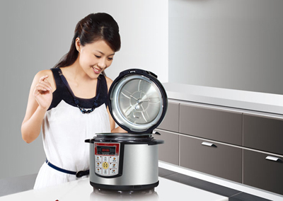
3.2 压力缓解
高压锅为什么要有减压阀？这个道理很简单，压力锅也是有压力限制的，压力大了它就会炸锅，而减压阀的作用就是将较高的压力减小到所需要的合适压力。
01
启动“减压阀”
同理，当我们压力大时，首先也要立即启动我们的“减压阀”，先释放部分压力，以避免“炸锅”。每个人都有适合自己的减压阀，我们举几个例子以作参考：

Slide 26
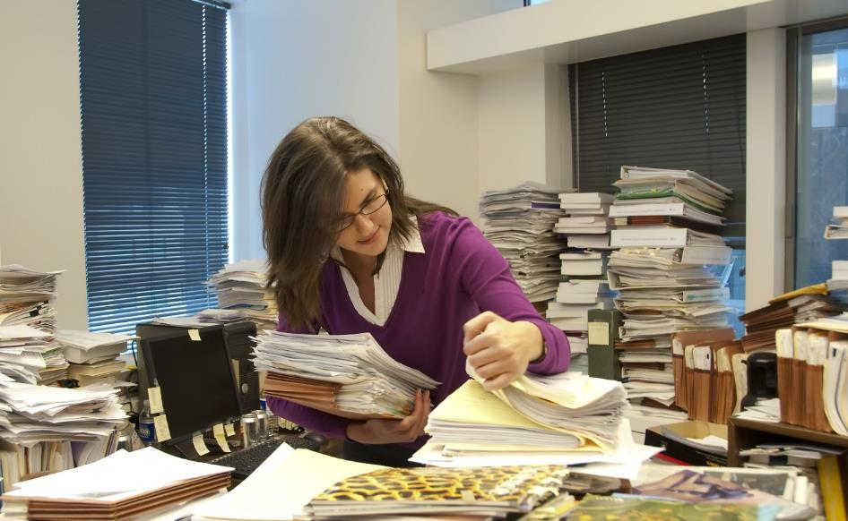
3.2 压力缓解→①启用“减压阀”
从整理办公桌开始减轻压力
任何东西堆在桌上三个月不被光顾，就应该进行清理——或存进文件夹，或丢进废纸篓。
整理办公桌要力求最常用的东西最便于拿取。
改善工作场所环境：绿色植物、家人照片……

Slide 27

3.2 压力缓解→①启用“减压阀”
休息片刻，呼吸一下新鲜空气
一天中多进行几次短暂的休息，做做深呼吸，走出工作场所呼吸一下新鲜空气，可以使你放松大脑，防止压力情绪的形成。千万不要放任压力情绪的发展，不能使这种情绪在一天工作结束时升级成能压倒你的工作压力。

Slide 28

3.2 压力缓解→①启用“减压阀”
转移精力，暂时避开压力源
让自己暂时躲开压力源，去做一下体育运动或者去KTV吼上两嗓子，这能使你很好地发泄一下，完了之后你会感到很轻松，不知不觉间就可以把压力释放出去。或者给自己放假一天，彻底放松一下。

Slide 29
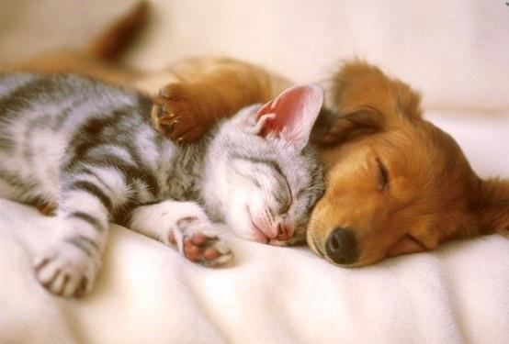
3.2 压力缓解→①启用“减压阀”
泡个澡，然后好好睡一觉
休息是为了更好地工作。科学家指出，每天日间小睡片刻，不仅可以延长寿命，也可以提升表现力。研究表明：每天睡眠4个小时的人，比每天睡眠8个小时的人死亡率高18%；每天睡眠少于8小时，精神集中程度下降30%。

Slide 30

3.2 压力缓解→①启用“减压阀”
找信得过的朋友聊一聊
把你的烦恼跟信得过的朋友聊一聊。一是你倾诉本身就会让你的心情感到舒畅；二是与朋友们交换一下近况，你会发现，自己那点事算啥，可能别人的烦恼比你大多了，从而自己也就觉得没有什么了。

Slide 31

3.2 压力缓解→②情绪应对
学会积极正向的思维方式，养成客观辨证的思维习惯；
事情原来并没有想象的那么糟糕；
还有很多可以回旋的余地；
即使是一败涂地，也还有重新站起来的机会。
02
情绪应对
“无压”人士深信，事情总能朝着所期望的方向发展。所以，总是以最乐观的心情想象最好的结果。需要做的所有事都已经在进展当中，即使遇到麻烦，也一定会以最快的速度重新调整状态。
情绪应对——由负向思维转向正向思维

Slide 32

3.2 压力缓解→②情绪应对
① 早上7：00闹钟没响，睡过了头
应对 | A先生（紧张、低效应对） | B先生（放松、有效应对）
想法 | 我不能迟到，这将会把我的一整天都弄得一团糟。 | 这不是个大问题，我有办法补上这迟到的30分钟。
反应 | 急忙刮胡子，穿好衣服。没吃早饭就离开家。 | 打电话告诉同事他临时请假30分钟。做好上班的准备，并像平常一样吃完早餐。
结果 | 急急忙忙离开家。 | 轻轻松松离开家。
A先生与B先生的一天

Slide 33
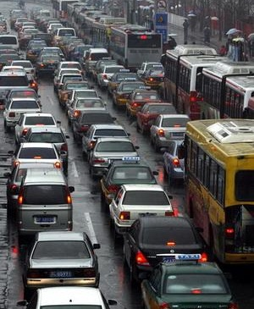
3.2 压力缓解→②情绪应对
②早上8：00 在高速公路上遭遇堵车
应对 | A先生（紧张、低效应对） | B先生（放松、有效应对）
想法 | 为什么那辆卡车不驶入慢车道？真气死我了。 | 我才不会为此而不安，因为我不能为此做些什么。
反应 | 猛按喇叭，紧握方向盘，试图超车，然后加速。 | 等待堵塞结束。等待的同时，边放松边听广播；然后按正常速度行驶。
结果 | 血压和脉搏升高。到达后工作起来心烦意乱。 | 保持安静与轻松状态。到达后工作起来神清气爽。
A先生与B先生的一天

Slide 34
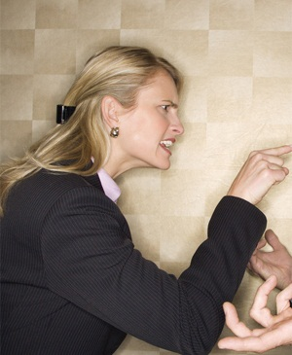
3.2 压力缓解→②情绪应对
③上午10：00生气的同事对我的工作错误大发雷霆
应对 | A先生（紧张、低效应对） | B先生（放松、有效应对）
想法 | 我不能容忍这个傲慢无礼的家伙。这样忍耐他使我大为恼火，我还怎么完成工作？ | 他生气也有道理。在这个问题变得更严重之前应认真处理好这个问题。
反应 | 表面上有礼貌，但言语行为显示出没有耐心和不满。 | 放松而又认真地倾听，同时考虑如何处理这类问题。保持冷静与风度。
结果 | 同事仍怒气难消。A先生被惹怒了而没能处理好日程上重要的事情。 | 同事怒气已消。他感谢B先生听他讲完。B先生也很高兴地顺利处理问题。
A先生与B先生的一天

Slide 35
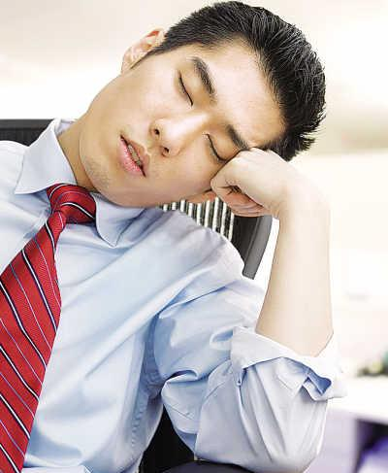
3.2 压力缓解→②情绪应对
④中午午休。
应对 | A先生（紧张、低效应对） | B先生（放松、有效应对）
想法 | 真累啊，什么时候能从这样繁忙的工作中摆脱出来啊。又不能午休了，怕是今天晚饭也要耽搁了！ | 孔子曰：中午不睡，下午崩溃。像往常一样午休，午休后我就会恢复了精力。当我让自己心态放松时，我会工作得更好。
反应 | 边工作边在办公室吃午餐。找不到所需要的文件。打电话找人，但人又不在。 | 在公园漫步20分钟。然后在里面吃完午餐。
结果 | 由于恼怒，在工作中屡犯错误。 | 恢复到良好状态。能迅速地恢复头脑清醒，继续工作。
A先生与B先生的一天

Slide 36
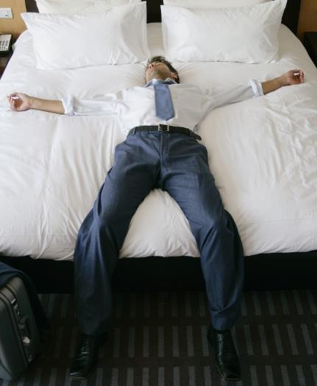
3.2 压力缓解→②情绪应对
晚上11：00 睡觉时间
应对 | A先生（紧张、低效应对） | B先生（放松、有效应对）
想法 | 为什么我不能做得更多呢？我让自己和家人感到失望。 | 这真是愉快的一天。很高兴我防止了一些潜在问题的发生。
反应 | 难以入眠，失眠两小时。 | 迅速入眠。
结果 | 早晨睡醒后精疲力竭而又郁闷。 | 早上：神清气爽而又愉快。
A先生与B先生的一天

Slide 37
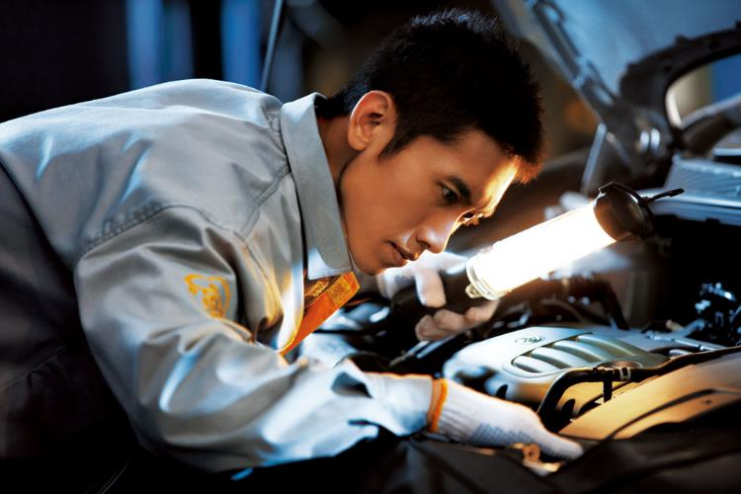
3.2 压力缓解→③问题应对
问题应对——由抱怨担心转向问题解决
03
问题应对
整天生活在焦虑之中，不如马上行动；
兵来将挡、水来土掩，问题来了莫怕，攻克它就是；骨头太硬莫怕，啃下它就是；
努力争取以最有效的方式处理外界要求，将负面压力转为正面动力。

Slide 38
3.2 压力缓解→③问题应对
对于可以克服的困难
若已完全尽力，短时间内问题仍无克服，则表示问题本身处理的难度甚高，有可能需要长期奋战不懈，除了必需培养坚忍不拔的斗志之外，可能还需要其他的精神力量支持，或者选择放弃。
对于可以克服的困难，我们要摆正心态，鼓足勇气去面对。我们对克服困难的步骤推荐如下：
形成积极乐观的态度和一往直前的勇气
分析压力事件，制定解决方案
按计划实施方案并讲究策略和技巧
根据实施结果，随时调整计划

Slide 39

3.2 压力缓解→③问题应对
对于无法逾越的障碍
对于实在无法达成的目标或要求，不要再勉强，让自己活的洒脱一些，则压力自然随风而逝。

Slide 40

3.2 压力缓解→③问题应对
对于无法控制的事情
人的烦恼就是来自于：忘了自己的事，爱管别人的事，担心老天爷的事。
打理好自己的事，不去管别人的事，别操心老天爷的事。
只要是自己不能控制的事情，就由它去，不要过多的考虑，给自己增添无谓的压力。

Slide 41

3.2 压力缓解→④改变看法
人往往不是被事情本身所困扰而是被他对事情的看法所困扰。
04
改变看法
我们要改变一些看法，放弃一些不合理的观点：
我做事必须尽善尽美（速度第一，完美第二）。
我必须总呆在这里，因为这些事情离了我不行。
凡事应按照我期待和喜欢的方式进行。
我就是这样的人，我就是无法改变了。

Slide 42
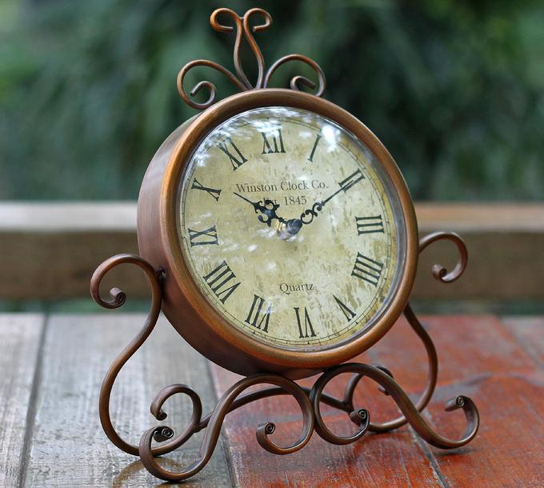
3.2 压力缓解→④改变看法
阅读材料：小闹钟的恐惧
一只新组装好的小钟放在了两只旧钟当中。两只旧钟“滴答”、“滴答”一分一秒地走着。
其中一只旧钟对小钟说：“来吧，你也该工作了。可是我有点担心，你走完三千二百万次以后，恐怕便吃不消了。”
“天哪！三千二百万次。”小钟吃惊不已。“要我做这么大的事？办不到，办不到。”另一只旧钟说：“别听他胡说八道。不用害怕，你只要每秒滴答摆一下就行了。”
“天下哪有这样简单的事情。”小钟将信将疑。“如果这样，我就试试吧。”

Slide 43

3.2 压力缓解→⑤改变活法
不要以被人称为“工作狂”为荣。长期自我强迫、超负荷工作可能会导致没有了生活情趣，逐渐变得情急浮躁、性情冷漠、刚愎自用、以自我为中心，忽视家人的感受，缺乏付出和获得爱的能力。
05
改变活法
要经常自省：
我到底在追寻着什么？

Slide 44

3.2 压力缓解→⑤改变活法
瓦努阿图，全球幸福指数第一的国度
幸福是每一个人追逐的东西，幸福的内容却很不一样。瓦努阿图被评选为全球幸福指数第一的国度。
这个由南北跨度1200公里的83个岛屿组成的群岛共和国，是一块几乎未经人工雕琢的天然璞玉。在离开首都维拉港的山林以及其他岛屿，看不到现代文明沾染过的任何痕迹，人们尊重传统，与天地共存，沿袭着自古以来的生活样貌。他们捕鱼、种地、起舞、编织……生活得自由自在。

Slide 45

3.3 压力预防→①提前规划，早做准备
提前规划，早做准备
许多引起压力的事件是难以预料的，但对那些你能事先估计到的情况可以及早采取缓解措施。
“一切尽在掌握中”
这种感觉本身就能很好地缓解压力。

Slide 46

3.3 压力预防→①提前规划，早做准备
制定合理目标，不要期望太高
过高的期望是造成压力的一个重要原因，因此，不要订立难于实现的目标，要从实际出发，尽量做自己能力所及的事，不要对自己抱太高的期望，以免带来更大的挫败感。

Slide 47
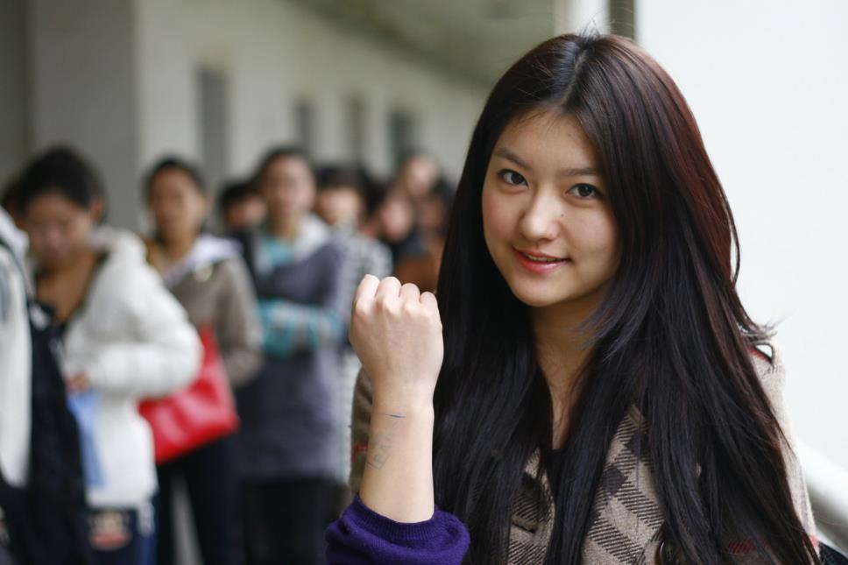
3.4 抗压能力提升
每个人的抗压能力都是不同的。对于企业来讲，更欢迎那种抗压能力强的员工（许多招聘JD中都有这样的要求）。因此，做好压力管理，除了减压之外，我们还要增强自己的抗压能力。

Slide 48

3.4 抗压能力提升
做好情绪管理，提升情商
压力缓解的方法中，很重要的一点就是转化对压力问题的情绪应对。因此，拥有良好的情绪管理能力并逐渐提升自己的情商，抗压能力自然会得到提升。比如，当我们遇到批评时，脸皮厚一点（这是情商高的表现），诚恳地接受建设性的意见，不要太有挫折感，那么，压力感就不会很强了，抗压能力也就提升了。

Slide 49

3.4 抗压能力提升
做好时间管理，让生活井井有条
焦头烂额的生活会带来很大的压力，而有条不紊、井然有序的日程安排可以消除紧张情绪：
如果我们无法同时面对千头万绪的事情，可以在一段时间内只做一件事。
今日事今日毕——很多事情搁着未做，本身就能造成巨大的心理压力。
不可无休止地执着于某一个任务，快速接案，甩掉包袱。

Slide 50

3.4 抗压能力提升
养成好习惯，发挥减压阀的作用
每个人都可以设置自己的减压阀，但很多人往往沉浸在压力中不可自拔。如果能够平衡工作和休息的时间安排，经常锻炼身体，避免精神和体力上的过度疲劳，自然能够提高自己的抗压能力。比如，据研究表明：10分钟的散步能带来随后两个小时的充沛精力，并使紧张感和疲劳感减轻。

Slide 51

3.4 抗压能力提升
培养意志力，不断发掘自身潜能
人的抗压性能力不是天生的，加强意志品质的培养，磨炼人的意志力是增强抗压性的有效方法，也是减轻心理压力的重要心理基础。
不屈不挠为实现目的而奋斗，在困难面前不退缩，在压力面前不屈服，在引诱面前不动摇。
古之成大事者，不惟有超世之才，亦必有坚韧不拔之志。——苏轼
坚持使平凡变得非凡。——稻盛和夫

Slide 52

第四章
组织压力管理概述
请思考：您认为组织如何进行压力管理？

Slide 53
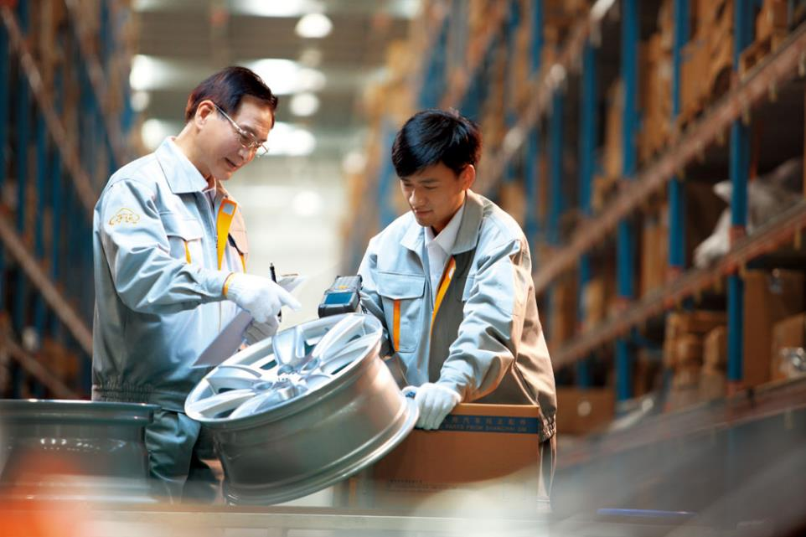
改善工作安排设计
很多压力问题表面上看是员工感到压力问题，但实际上问题可能是出在工作的安排、设计上。因而，管理者要尽量改善工作安排设计，是工作达到合理有效。
在英国，从伯明翰到伦敦需要三个小时的车程，但是巴士公司往往不是派一个司机驾驶全程，而是在半程的时候更换一次司机。这样既杜绝了疲劳驾驶，又减轻了司机的压力。

Slide 54

目标合理，平衡员工的工作与生活
无论某个员工的能力有多强，管理者都应该有节制的分配给他任务。如果分配的工作太多，也会造成该员工心理上的不平衡以及身体上的疲劳。
企业注重员工工作和生活的平衡，才能够提高员工满意度，降低员工缺勤率和流失率，还能够吸引高素质人才，从而最终使得企业提高效率，扩大产出。

Slide 55
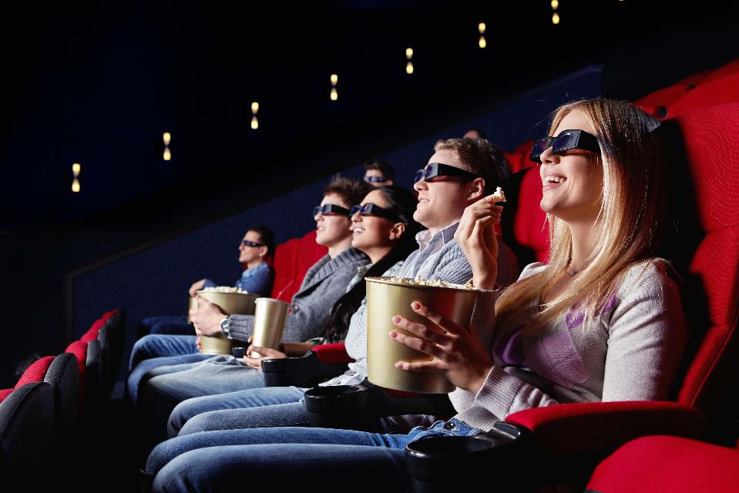
营造融洽的组织氛围
不定期组织开展文体活动，让组工干部在活动中交流情感、增进团结、提升素质，在劳逸结合中释放情绪、放松心情、缓解压力，真正做到“快乐工作，健康生活”。

Slide 56

关怀员工，解决员工后顾之忧
从人本关怀的角度出发，多渠道帮助企业员工解决自身困境及其婚恋、购房、子女上学、住宿、交通等涉及员工最关心的问题，解决员工的后顾之忧。

Slide 57

资料：员工帮助计划（EAP）
实施“EAP”，帮助员工排解压力
EAP（Employee Assistance Program）又称员工帮助项目或员工援助项目，是由组织为员工设置的一套系统的、长期的福利与支持项目。其目的在于透过系统的需求发掘渠道，协助员工解决其生活及工作问题。
如：工作适应、感情问题、法律诉讼等，帮助员工排除障碍，提高适应力，最终提升企业生产力。目前世界500强企业中，有80%以上建立了EAP，在美国有将近四分之一的企业员工享受EAP。

